Slide 1
«Элементы электронного обучения в образовательном процессе гимназии»
МУНИЦИПАЛЬНОЕ АВТОНОМНОЕ ОБЩЕОБРАЗОВАТЕЛЬНОЕ УЧРЕЖДЕНИЕ ГИМНАЗИЯ №56
Клесова Н.К.,
учитель информатики,
сетевой координатор
ТОМСК – 2017
24 августа

Slide 2
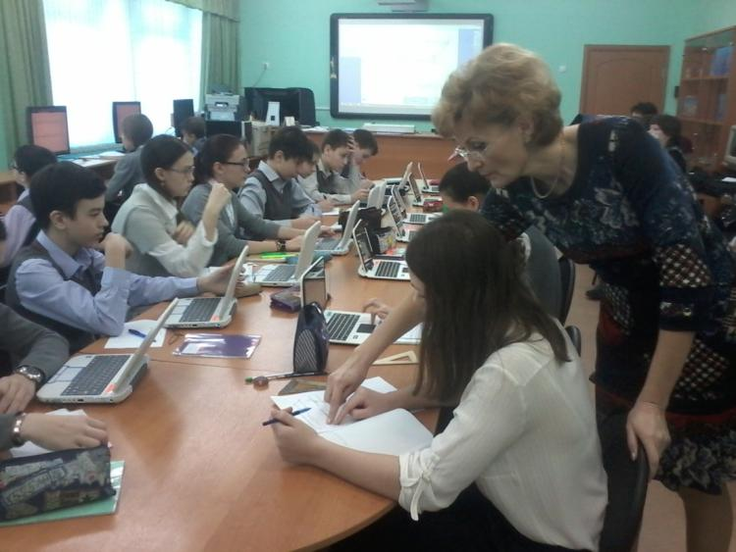
Федеральный закон N 273-ФЗ "Об образовании в Российской Федерации"
Статья 16. Реализация образовательных программ с применением электронного обучения и дистанционных образовательных технологий

Slide 3
Федеральный закон N 273-ФЗ "Об образовании в Российской Федерации"
Под электронным обучением понимается организация образовательной деятельности с применением содержащейся в базах данных и используемой при реализации образовательных программ информации и обеспечивающих ее обработку информационных технологий, технических средств, а также информационно-телекоммуникационных сетей, обеспечивающих передачу по линиям связи указанной информации, взаимодействие обучающихся и педагогических работников.
Под дистанционными образовательными технологиями понимаются образовательные технологии, реализуемые в основном с применением информационно-телекоммуникационных сетей при опосредованном (на расстоянии) взаимодействии обучающихся и педагогических работников.

Slide 4
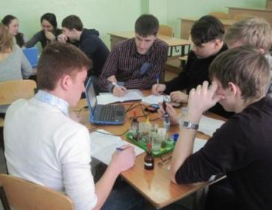
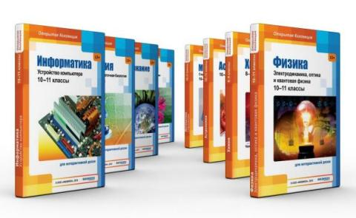
Электронное обучение
Цифровые лаборатории по химии, физике, биологии, экологии;
Интерактивная образовательная платформа УМК «Облако знаний» («Физикон»);
Библиотека цифровых образовательных ресурсов, в том числе для интерактивных досок;
Электронная среда «1 ученик – 1 компьютер» (начальная школа»)
Электронные формы учебников на платформах «Азбука» и «Лекта»

Slide 5
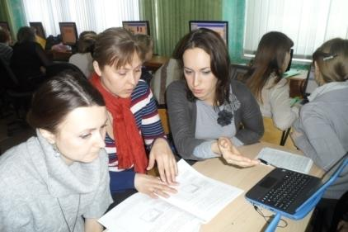
Дистанционные технологии
Система дистанционного обучения Moodle
Подготовка к ЕГЭ и ОГЭ
Проведение текущей и промежуточной аттестации по физической культуре обучающихся, освобожденных от физических нагрузок по медицинским показаниям
Дополнительные занятия по предметам
Промежуточная аттестация
Сетевые дистанционные проекты
Он-лайн лекции ТГУ
Образовательный проект «Путешествие по реке времени»
Повышение квалификации педагогов
Дистанционный конкурс разработок уроков для интерактивной доски в рамках стажировочной площадки

Slide 6
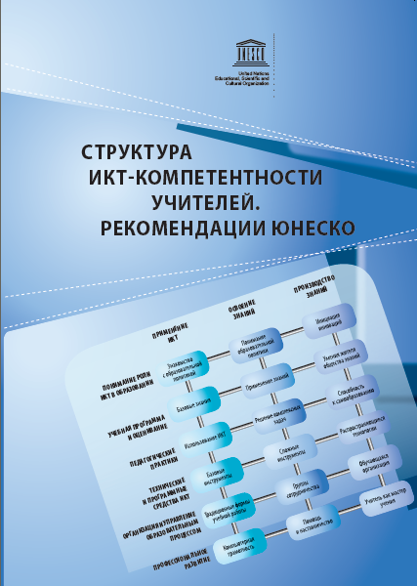
ИКТ компетентность учителя
ПРИМЕНЕНИЕ ИКТ
Базовые знания
Использование ИКТ
ОСВОЕНИЕ ЗНАНИЙ
Решение комплексных задач
Группы сотрудничества
Помощь и наставничество
ПРОИЗВОДСТВО ЗНАНИЙ
Инициация инноваций
Способность к самообразованию
Распространяющиеся технологии
Обучающаяся организация

Slide 7
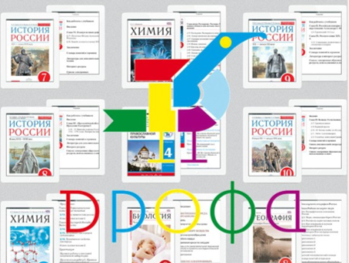
Разнообразие платформ
Приказ № 870 Минобрнауки
«электронная форма учебника» (ЭФУ) и даже дано её определение: «соответствующей по структуре и содержанию печатной форме учебника, содержащей адаптированный под электронный формат иллюстрационный материал, мультимедийные элементы и интерактивные ссылки, расширяющие и дополняющие содержание учебника».

Slide 8
Что за времена настали?!
Школьники сегодня слишком зависят от грифельных досок, которые стоят очень дорого. Что будет делать ученик, если его доска разобьётся? Он не сможет научиться писать. Из выступления на собрании учителей (1703)
Школьники сегодня очень зависят от бумаги. Они не знают, как правильно пользоваться грифельной доской, чтобы не обсыпать себя мелом с ног до головы. Что они станут делать, когда у них не будет достаточно бумаги? Отчет директора школы (1815)
Школьники сегодня слишком зависят от чернил. Они не знают, как заточить перочинным ножиком карандаш. Перо и чернила никогда не заменят карандаш! Журнал Национальной ассоциации учителей (1907)
Школьники сегодня слишком зависят от авторучек. Они не умеют писать металлическими перьями. Родители не должны позволять детям такую роскошь, потому что в реальном мире, на производстве и в офисах еще редко встретишь подобные экстравагантные приспособления. Газета «Родительский комитет» (1941)
Шариковые авторучки разрушат систему образования в нашей стране. Школьники просто постоянно выбрасывают старые и покупают новые. Банковские служащие и офисные работники никогда не позволят себе подобной роскоши. Журнал «Federal Teachers» (1950)

Slide 9
Спасибо за внимание!
Клесова Н.К.,
учитель информатики,
сетевой координатор
Использованы материалы сайта http://didaktor.ru
Аствацатуров Георгий Осипович руководитель научно-исследовательского центра внедрения информационно-образовательных технологий при Армавирской государственной педагогической академии.

